Slide 1
الطاقة الجديدة والمتجددة هي اختيار الحاضر والتزام المستقبل
الاستفادة من هذه التكنولوجيا في استهداف قري بعينها لتوفير احتياجاتها من الغاز والسماد
أيضا استصلاح الأراضي الصحراوية باقل تكلفه واستهلاك للموارد المتاحة من المخلفات بعملية مستدامة
الفكرة الذكية في المشروع
إنشاء متجر الكتروني وتطبيق يوجد عليه قاعده بيانات للعملاء المستفيدين من وحدات الغاز الحيوي وكميه المخلفات المتاحة لديهم ويتم عرض كافه المنتجات والمخرجات الناتجة من وحدات الغاز الحيوي كالسماد الحيوي السائل او الصلب بعد تعبئتهم وايضا الغاز الفائض بحيث يتم ضغطه في خزانات مطاطيه وعرضه ع المتجر وايضا الزراعات العضوية والنباتات الطبية والعطرية بالإضافة إلى خدمه صيانه الوحدات. إضافة خدمة تتبع الشحنة وخدمات الدفع الإلكتروني
تدوير المخلفات العضوية باستخدام (BIOGAS) تكنولوجيا الغاز الحيوي

Slide 2
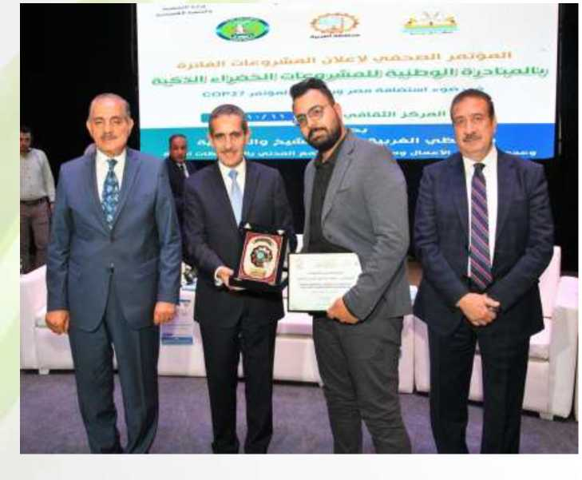
نبذه عن مقدم المشروع :
كيميائي / محمد إبراهيم عثمان
المسمى الوظيفي: الرئيس التنفيذي ومؤسس شركه نفرت جولف للطاقة والمقاولات العامة والتوريدات والاسمدة العضوية
المؤهل : بكالوريوس علوم قسم الكيمياء الحيوية جامعه المنصورة
دبلوم الكمياء الحيوية كليه العلوم جامعه شبين الكوم
الخبرات : كيمائي تحاليل طبيه لدي معامل المختبر
لدي شركه الحكمة للأدوية الطبية Senior medical representative
لدي شركه سيف لايف للأدوية الطبية Senior medical representative تدريب علي إقامة وحدات الطاقة الشمسية هيئه الطاقة المتجددة شهاده في مبادئ إدارة الأعمال من مشروع رواد ٢٠٣٠ التدريب علي التسويق الرقمي حاليا طالب ماجيستير مهني في إدارة الأعمال كلية التجارة جامعه طنطا.
مشاركات فعالة: التدريب علي إنشاء وحدات الغاز الحيوي إنشاء ٤٨ وحده غاز حيوي محافظه الغربية مركز زفتي بالمشاركة مع المبادرة الرئاسية حياه كريمة.
تحت إشراف مؤسسة الطاقة الحيوية للتنمية المستدامة
* تدريب تابع لمنظمه العمل الدولية
مشاركه في مؤتمر الشباب العالمي
ورش عمل خاصه بإيجاد أفكار للحد من التغيرات المناخية

Slide 3
فكره المشروع نابع من وجود كميه كبيره من المخلفات الزراعية والعضوية بالجمهورية تبلغ حوالي ٤٠ مليون طن من المخلفات الزراعية وعدد كبير من رؤس الماشية يبلغ حوالي ٤مليون راس ماشيه تنتج الراس الواحدة من ١٠-١٢ كيلو روث يوميا
ما يعاد تدويره من هذه المخلفات ال يتعدى ١٠% الباقي يتم التخلص منه اما بالحرق او الالقاء بالترع والمصارف مما يترتب عليه اضرار جسيم بالبيئة والتأثير علي التغيرات المناخية وبالتالي التأثير علي الصحة العامة
محافظة الغربية من أكبر المحافظات فى مساحة الرقعة الزراعية بالنسبه للمساحة الكلية حيث تستحوذ الرقعه الزراعيه على 85%من مساحة المحافظة مما يعنى وفرة المخلفات الزراعية التى تعتبر المادة الخام لإنتاج الطاقة الحيوية.
وتتوفر فى محافظة الغربية كميات كبيرة من المخلفات النباتية والحيوانية والصناعية والقمامة الصلبة فضلا عن مخلفات الصرف الصحي لبعض المدن والقرى ويتم وضع هذه المخلفات داخل مخمر البيو جاز لكى تتحلل لا هوائيا لإنتاج الطاقة الحيوية غاز الميثان والاسمدة العضوية
هذه هي المشكله وحلها استخدام تكنولوجيا البيوجاز لاعاده تدوير المخلفات لانتاج الغاز والسماد الحيوي
البيو جاز: اعاده تدوير المخلفات العضوية كمخلفات المحاصيل الزراعية مثال قش الرز وايضا روث الماشية بطريقه اقتصاديه وآمنة لإنتاج طاقة متجدده ومستدامه كبديل للطاقة التقليدية كالبترول وذلك يتم عن طريق عمليه التخمر اللاهوائي للمخلفات داخل وحدات الغاز الحيوي سواء كانت مخلفات نباتية او حيوانية او مخلفات صلبة و خلفات الصرف الصحي ينتج من تلك العملية سماد عضوي غني بكافه العناصر الكبري والصغرى الضرورية للتربة والهرمونات النباتية والفيتامينات ويغني عن استخدام الأسمدة الكيماوية وتقلل بنسبه كبيره من استخدام المبيدات الحشرية حيث ان السماد الناتج من وحدات الغاز الحيوي خالي من الميكروبات المرضية واليرقات والبويضات وبذور الحشائش حيث تهلك تماما اثناء عمليه التخمر اللاهوائي داخل جسم المخمر السماد الناتج يحتوي علي نسبه كبيره من المياه والعناصر اللازمة للتربة مما يساهم ف استصلاح الاراضي الصحراوية أيضا ينتج من وحدات الغاز الحيوي : الغاز الحيوي عالي القيمة الحرارية الذي يستخدم في الأغراض المنزلية كالطهي ويستخدم أيضا في الإنارة والتدفئة و انتاج الكهرباء

Slide 4
الأثر البيئي:
الميزة التنافسية:
الفئة المستهدفة
توفر ووجود الكثير من المخلفات العضوية كالمخالفات الزراعية وروث الحيوانات والقمامة باستدامة
المزارعين من محدودي الدخل
حمايه البيئة من التلوث بإعادة تدوير المخلفات
صغار المربيين
توفير صدر نظيف ومتجدد للطاقة
السماد العضوي عالي الجودة' يعتمد عليه كثير من الزراعات العضوية ويقلل من استخدام المبيدات الحشرية
أصحاب المزارع
القضاء علي الحشائش والفئران وبالتالي الامراض
السماد العضوي غني بالمغذيات الكبرى والصغرى
والهرمونات النباتية ومنظمات النمو
المصانع التي تعاني من وجود كمية كبيرة' من المخلفات
حمايه صحه الفلاح بعدم تداول الروث بالأيدي
الغاز الحيوي على القيمة الحرارية ورخيص الثمن
يستخدم في أغراض كثيرة كالطهي والإنارة
المزارع التي تعتمد علي السماد العضوي كالنباتات الطبية والعطرية
الحفاظ علي الصحة العامة بالتقليل من استخدام الكيماويات والمبيدات الحشرية
من الممكن توليد الكهرباء بواسطة الغاز عن طريق المولدات
الأماكن النائية عن مصادر الطاقة
المساهمة بنسبة كبيرة في التقليل من التغيرات المناخية
السماد الناتج في صوره سائله يمكن اضافته لنظام الري بالتنقيط ويمكن فلترته وتحويله للصورة' الصلبة وتعبئته
محطات الصرف الصحي
أبناء المحافظات ذات النطاق الصحراوي الكبير
بإعادة تدوير المخلفات وعدم حرقها
المطلقات والارامل

Slide 5
الأثر الاقتصادي:
تنميه القرية والفلاح المصري توفير فرص عمل
توفير عائد اقتصادي مستدام ناتج من توفير الغاز والسماد اللازم للفلاح توفير مصدر دخل ناتج من بيع السماد والغاز
استخدام السماد ف الزراعات العضوية النباتات الطبية والعطرية مما يوفر عائد اقتصادي للمستفيدين
من الممكن استهداف قري بعينها بحيث يتم انشاء عدد من الوحدات تخدم القرية بالكامل بحيث تمد القرية باحتياجاتها اليومية من السماد والغاز
والطاقة
مما يساعد علي رفع المستوي الاقتصادي والصحة العامة
الأثر الاجتماعي:
خلق فرص عمل للشباب من خلال تدريب مهندسين وفنيين علي انشاء الوحدات العائد من توفير ثمن انابيب الغاز سنويا في الوحدات الصغيرة حوالي ٤٠٠٠ جنيه او اكثر
والعائد من السماد العضوي ٩شكاير فوسفات و ١٢ يوريا حوالي ٦٠٠٠ جنيه مما يساعد في رفع مستوي معيشه المستفيد
رفع الوعي لدي الفادح المصري الناتج من استغلال المخلفات واعاده التدوير خلق مجتمع بيئي متكامل
ما تم إنشاءه من المشروع في محافظه الغربية ٠٠
تم انشاء ٤٨ وحده غاز حيوي بمركز زفتي مساحه ٣ متر مكعب
تم انشاء وحدتين من الغاز الحيوي بمركز قطور
الخطط المستقبلية
استصلاح الأراضي الصحراوية (استهداف منطقه صحراوية يتم تقسيمها بحيث فدان يتم فيه تربية عدد من رؤوس المواشي بجانبه وحدة 50 متر مكعب بيوجاز.
يتم تجميع روث الماشية وأضافته في الوحدة واضافة كمية بسيطة من الماء له. ينتج من الوحدة سماد عضوي عالي القيمة وغنى بالعناصر الكبرى والصغرى والهرمونات النباتية وغاز حيوي. يتم حفر بئر ويتم توصيل الغاز الحيوي الناتج من الوحدة بمولد كهربائي لإنتاج طاقة تقوم برفع الماء من البئر يستخدم نظام الري بالتنقيط او الرش. السماد الناتج يكون سائل . ستخدم ماكينة فلترة لفصل الجزء السائل عن الصلب. السائل يتم اضافته مع نظام الري فيتم تسميد الارض حيث أن السماد الناتج من الوحدة يكفى فى تسميد ٦٦ فدان سنويا. الجزء الصلب يمكن تعبئته فى شكائر واستخدامه فى عملية التسميد او بيعه. يتم زراعة النباتات العضوية والاعشاب الطبية والعطرية معتمدين على السماد العضوي عالي القيمة يتم تغذية رؤوس المواشي على الزراعات العضوية بالتالى سوف نزيد أعداد رؤوس الماشية وتزيد من إنتاجية اللبن الناتج و بالتالي وجه الاستفادة هو استصلاح عدد كبير من الأراضي الصحراوية زيادة الثروة الحيوانية توفير كم هائل من الطاقة

